Slide 1


층간소음, 함께 해결해요!
마지막 차시 – 피드백 공유 시간
설리번 프로젝트 App Team 1
2020.08.16

Slide 2
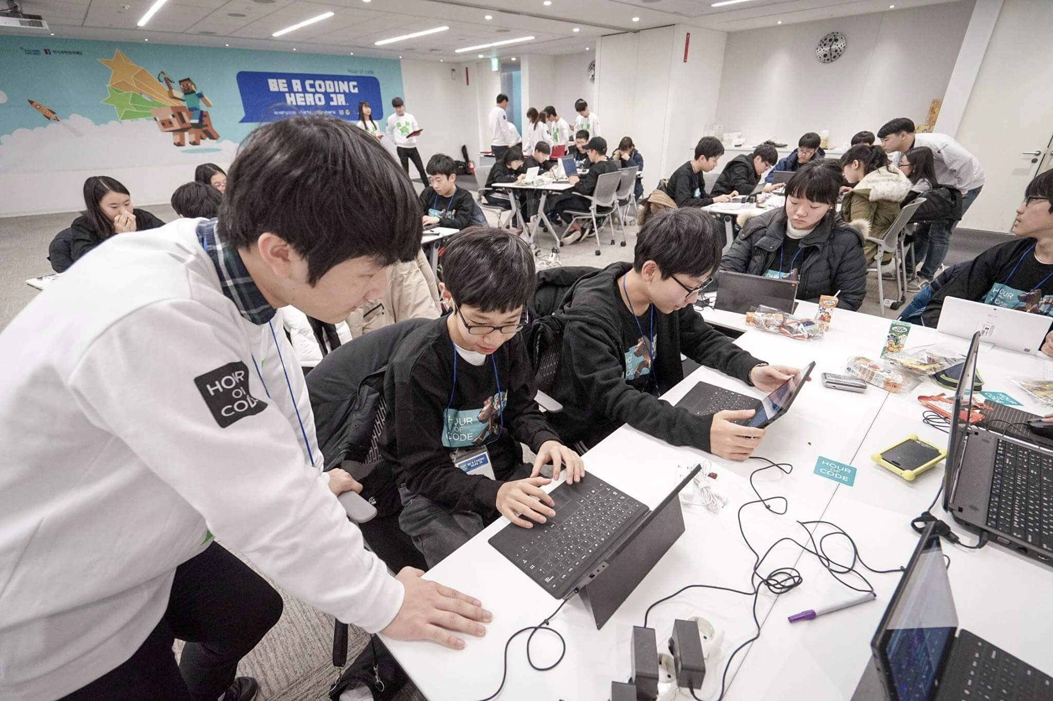


Slide 3
마지막 차시 주제
발표 및 피드백 공유하기
완성된 작품을 살펴보고, 코드를 설명하는 시간을 가져요.
팀별로 발표에 사용할 자료를 제작해요.
우리 팀만의 디자인과 기능을 추가한 앱을 발표하고, 서로의 앱에 대한 피드백을 주고받아요.
교육을 진행하면서 느낀 점, 의견을 다 같이 공유하는 시간을 가져요.

Slide 4
완성 작품 살펴보기

Slide 5

완성 작품 살펴보기
팀별로 지난 시간 선생님들이 완성한 작품을 살펴보고,
코드를 간단히 설명하는 시간을 가져요! (~4:30)

Slide 6
발표 자료 제작하기

Slide 7
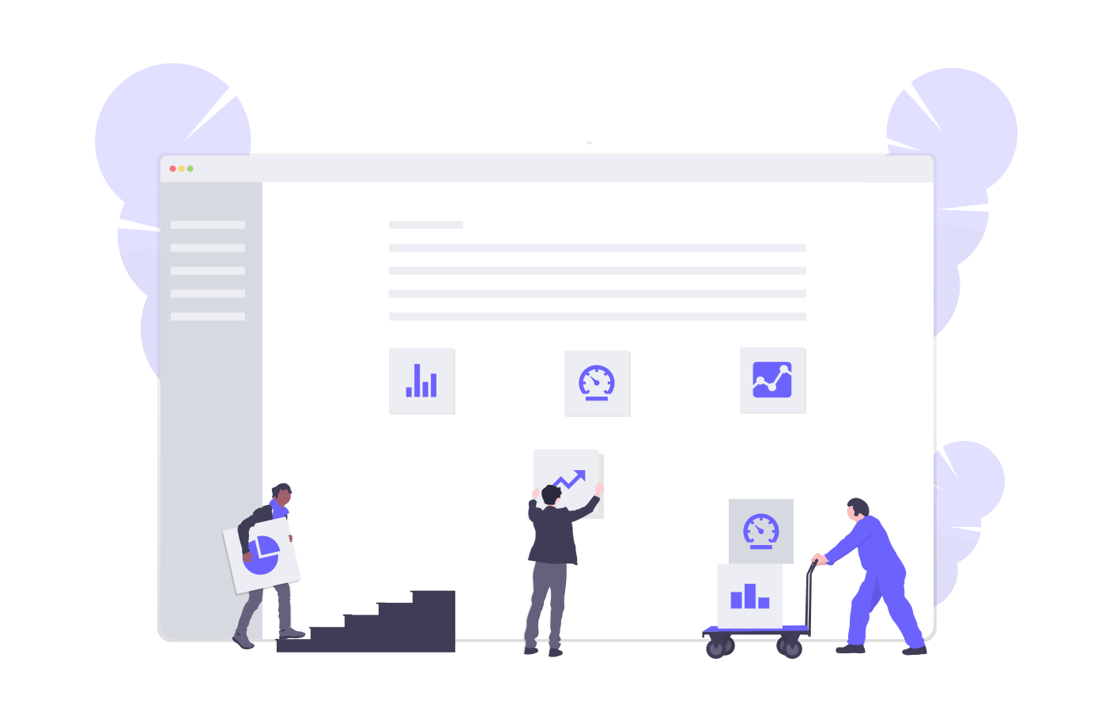
발표 준비하기
발표 자료 제작
지난 시간에 구상한 기능과 결과물을 바탕으로, 발표에 사용할 자료를 팀별로 제작해요.
템플릿이 기본으로 제공되며, 내용을 자유롭게 추가하거나 형식을 변경해도 괜찮아요!
단, 발표 분량은 최소 2분에서 최대 10분 내로 진행할 수 있도록 제작해 주세요.

Slide 8
발표 준비하기
발표 자료 제작
템플릿 주소: https://abit.ly/층간소음_발표자료
발표 자료 제작은 약 30~40분간 진행됩니다!
제작을 완료한 팀은, roian6@naver.com으로
완성한 발표 자료를 보내주세요!

Slide 9
발표 진행하기

Slide 10
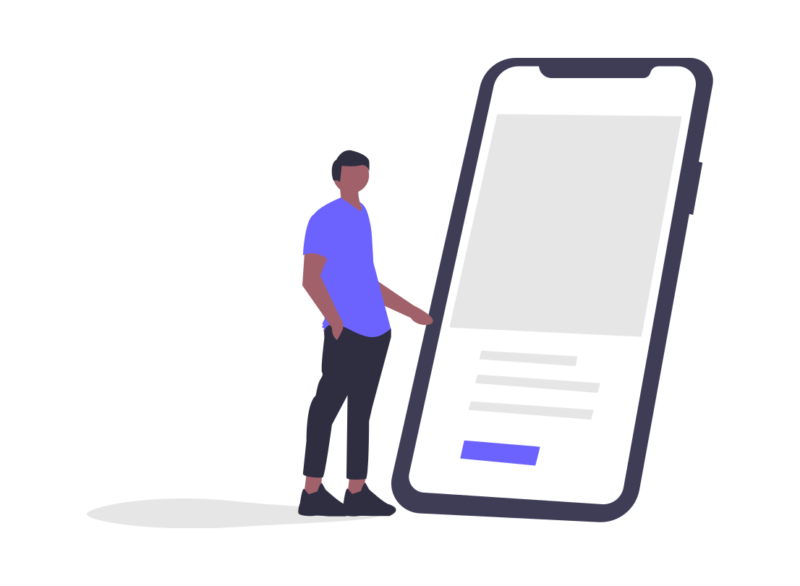
발표 진행하기 - 1단계
우리가 만든 앱 소개하기
어떤 디자인과 기능을 추가하여 앱을 만들었는지, 모두에게 발표하고 시연하는 시간을 가져요!
다른 사람의 발표를 경청하고, 질문이나 피드백을 미리 생각해 두면 좋아요.

Slide 11
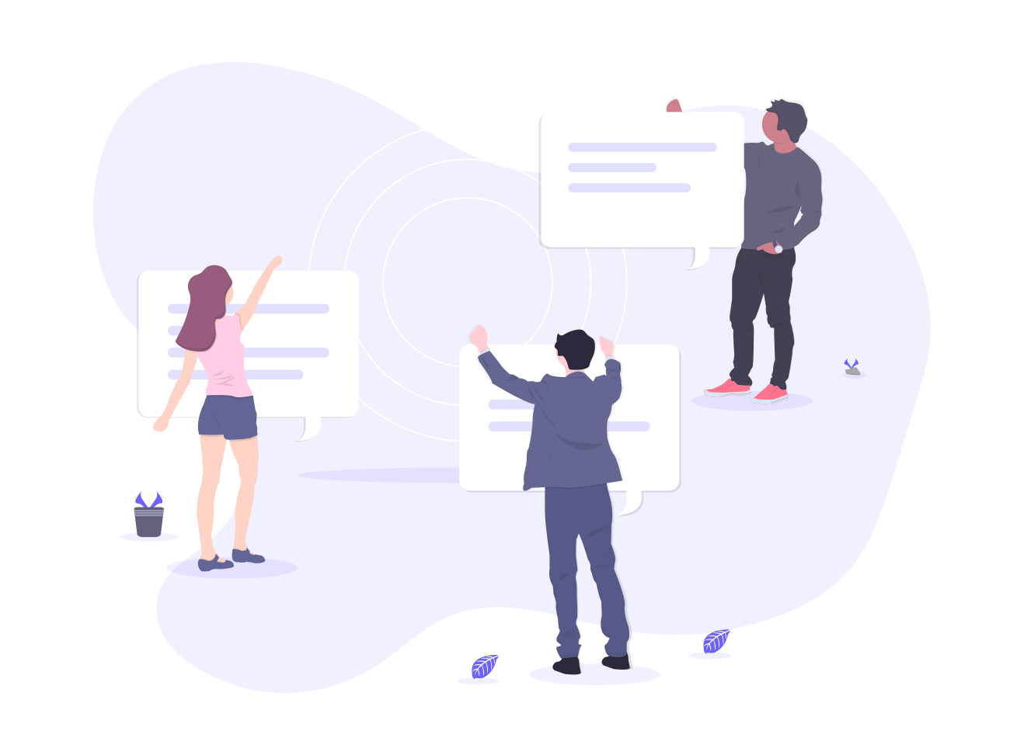
발표 진행하기 - 2단계
피드백 주고받기
발표를 잘 들었다면, 돌아가면서 발표에 대한 피드백을 한 가지씩 이야기해 주세요!
개선할 점이나 칭찬할 점, 인상깊었던 점 등 자신의 솔직한 의견을 남겨주세요.

Slide 12

발표 진행하기
발표 순서 정하기
발표를 시작하기 전에, 먼저 순서부터 정해야 하겠죠?
혹시 먼저 발표하고 싶은 팀이 있다면, 손을 들어주세요!
만약 먼저 발표할 팀이 없다면,
‘세상에서 가장 공정한 게임’ 이 기다리고 있어요..!

Slide 13

발표 환경 세팅하기
다음 팀의 발표자는 앞으로 나와서, 발표 준비를 진행해주세요!

Slide 14
발표 마무리하기

Slide 15


발표 마무리
시상식 진행
우수하게 발표를 마친 팀에게는, 특별한 시상과 상품이 기다리고 있어요!
잠시 쉬는 시간을 가지고, 수상팀을 발표하도록 하겠습니다!

Slide 16
기대 이상
이 상은, 기대를 뛰어넘는 훌륭한 발표를 해준 팀에게 주어지는 상입니다.
축하합니다!

Slide 17
새로운 발상
이 상은, 가장 창의적인 발상을 보여준 팀에게 주어지는 상입니다.
축하합니다!

Slide 18
상상 그 이상
이 상은, 상상 이상의 다이나믹한 발표를 해준 팀에게 주어지는 상입니다.
축하합니다!

Slide 19
교육을 마무리하며…

Slide 20
교육을 마무리하며
느낀 점 및 피드백 공유
총 7차시의 교육을 진행하면서, 각자 느낀 점이나 피드백을 하나씩 이야기하는 시간을 가져요.

Slide 21
감사합니다 👍
설리번 프로젝트 contact@sullivanproject.io
이병찬 010-2289-5997 me@wooll.im
이상우 010-8907-7586 ridickle7@gmail.com
정찬효 010-8699-8406 roian6@naver.com
김예림 010-9974-5181 dpfls8985@naver.com
김진영 010-3885-7696 jaylenejykim@gmail.com

